Slide 1
Roger SCHALL 1904 / 1995
Photographe de l’ombre
&
Photographe dans l’ombre…

Slide 2
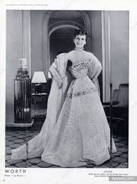
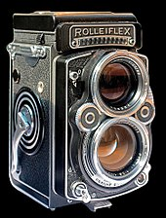
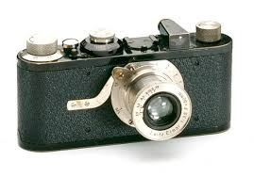
Photographe de père en fils
Son père, portraitiste avait son
studio à Montmartre. Il y travaille
déjà à 14 ans…
Se perfectionne au studio et
découvre la photo d’extérieur
avec la sortie en 1929 du Rolleiflex (objectif Zeiss Tessar
75mm f:3,5) et du Leica I (objectif Elmar 5cm f:3,5)
Au passage, savez-vous d’où vient l’appellation Leica?
C’est la réunion de l’entreprise Leitz et de la première syllabe du mot latin « camera » ( camera obscura, la « chambre noire »)
Contemporain de R. Doisneau et Willy Ronis.

Slide 3
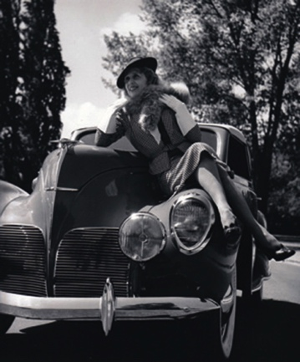
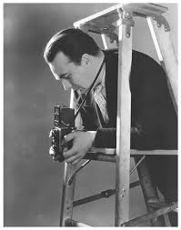
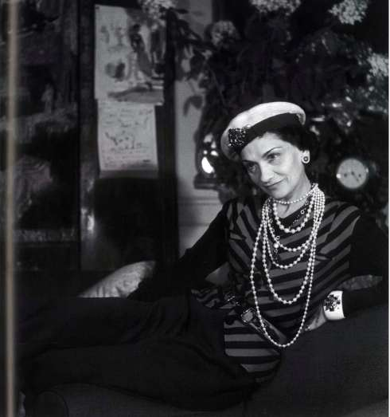
Les années 30…
Il y produit une grande partie de son œuvre
Plus de 80.000 clichés
On l’appelle « l’homme au Rolleiflex »
Classé dans le courant humaniste
Photographe éclectique: photojournaliste, Illustrateur, Photographe de mode surtout…

Slide 4
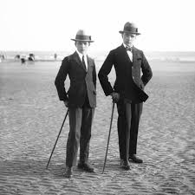
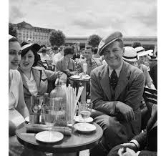
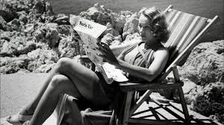
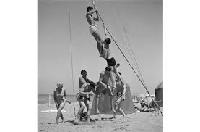
1934 à 1950: Les étés à Deauville
Dès 1934, régulier des planches de Deauville
Nombreux clichés aux compositions rigoureuses
La plage la journée
Diners de gala, célébrités et ambiances du casino le soir…
Devient l’un des photoreporters les plus reconnu, publie dans Match, l’Illustration, M. Claire…
Couvre l’été 1936 des premiers congés payés
Novateur dans la photo de mode hors studio…concours d’élégance automobile (Modèle + voiture + chien!)

Slide 5
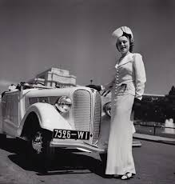
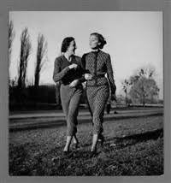
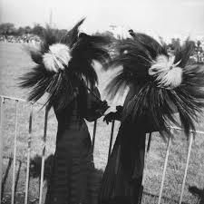
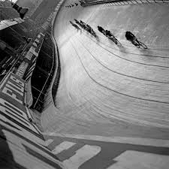
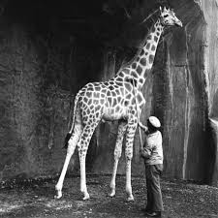
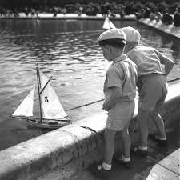
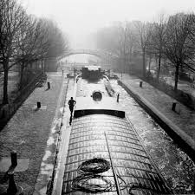

Slide 6
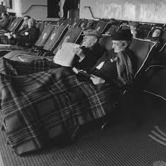
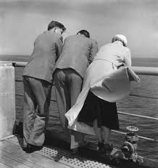
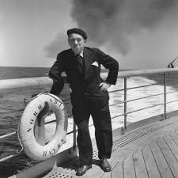
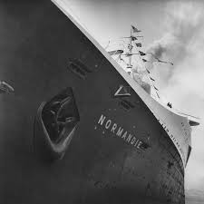
1935: Le Normandie
Sa rencontre avec Blaise Cendrars et Colette lui permet d’approcher les « People », lors du voyage inaugural entre St Nazaire et New-York
en 1935.

Slide 7
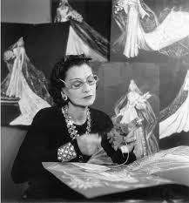
Photographe novateur
Joue les paparazzi pendant quelques années en devenant le photographe de Gabrielle Chasnel dite « Coco Chanel ».
Travaille pour Harper’s Bazaar,
Vogue, Life, l’Illustration, Match…
Crée la rubrique « People » de
Vogue. 150 couvertures…
Nouvel abord de la photo de
mode:
* Travaille en plein air
* Scènes réalistes de la vie quotidienne
* Intègre voitures, animaux, et architecture

Slide 8
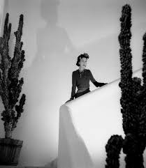
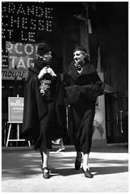
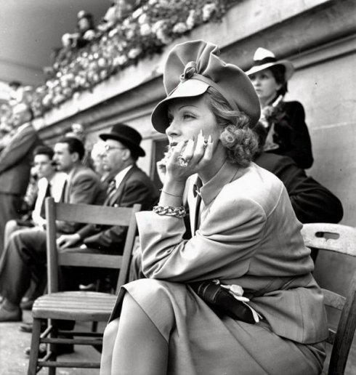
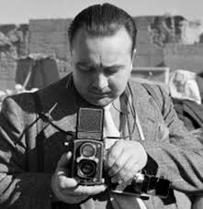
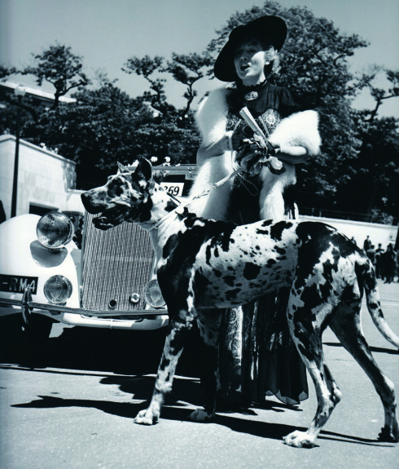
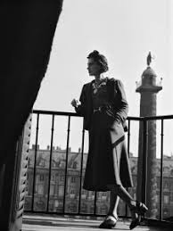
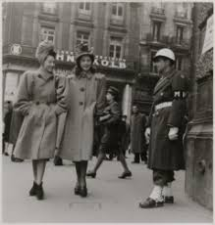

Slide 9
Photojournaliste
L’actualité le pousse à délaisser le monde de la Mode pour se consacrer à la montée du nazisme.
On lui reproche son travail éclectique, Mode, Publicité, Nu, Actualité… Opportuniste?
La guerre fera oublier son travail de photographe de Mode.
L’après guerre fera oublier son reportage de Paris sous l’occupation…

Slide 10
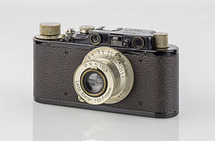
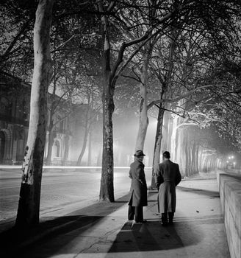
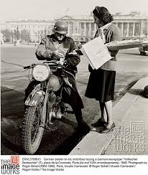
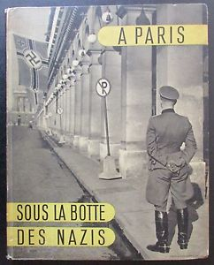
Paris 1940 / 1944 Période Leica
Leica II Elmar f:3,5 / 5cm
C’est la deuxième grande partie de son œuvre
Les allemands sont là, il photographie Paris et les parisiens dans leur quotidien entre juin 40 et août 44.
Publie fin 1944 « Paris sous la botte des nazis »

Slide 11
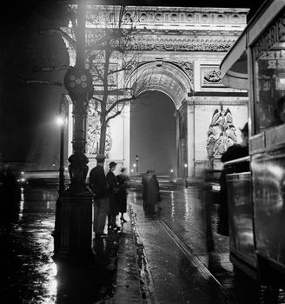
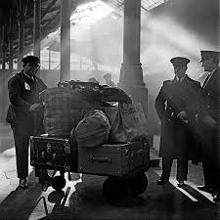
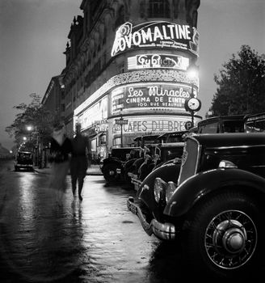
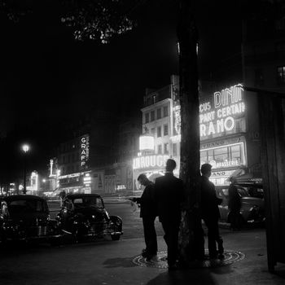
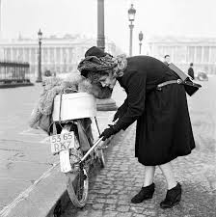

Slide 12
Son style de prise de vue de Paris
La lumière difficile: réverbères, enseignes…
Les oppositions: lumières et ombres
La nuit: contrastes forts
Le brouillard: brumes et pollution charbon
La pluie: de jour comme de nuit
Les reflets: cadrage, symétries…
Les pavés: atmosphère
La vie parisienne: métro, rues, voitures…

Slide 13
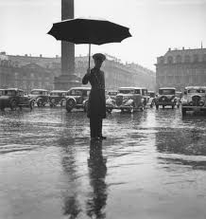
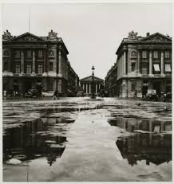
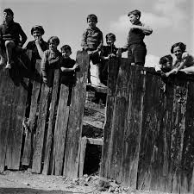
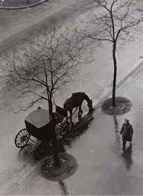
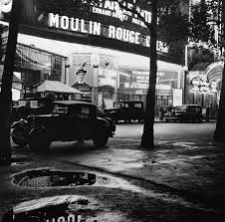
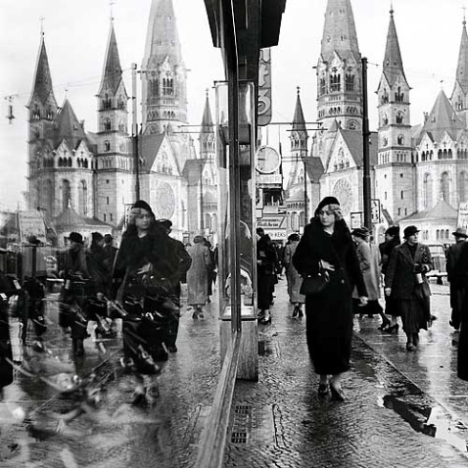

Slide 14
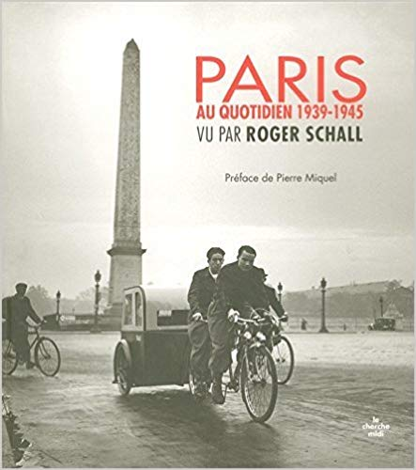
L’après guerre
Son livre s’écoule en « feu de paille » mais les français veulent tourner la page de la guerre.
Essaie de reprendre la photographie de mode, sans réel succès.
Arrête définitivement la photo en 1970, son fils lui succède…
Reconnu récemment, classé photographe humaniste à côté de Doisneau, Ronis, Weiss, Brassaï…

Slide 15
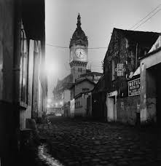
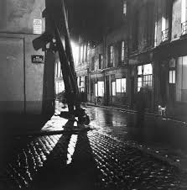
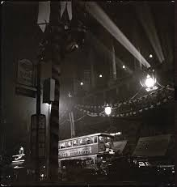
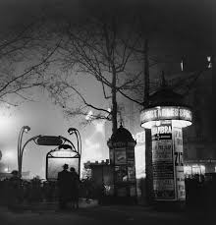
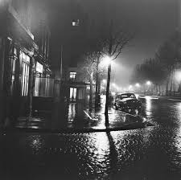
FIN

